Slide 1
Minulosť nás sformovala
www.andreazavodska.sk

Slide 2
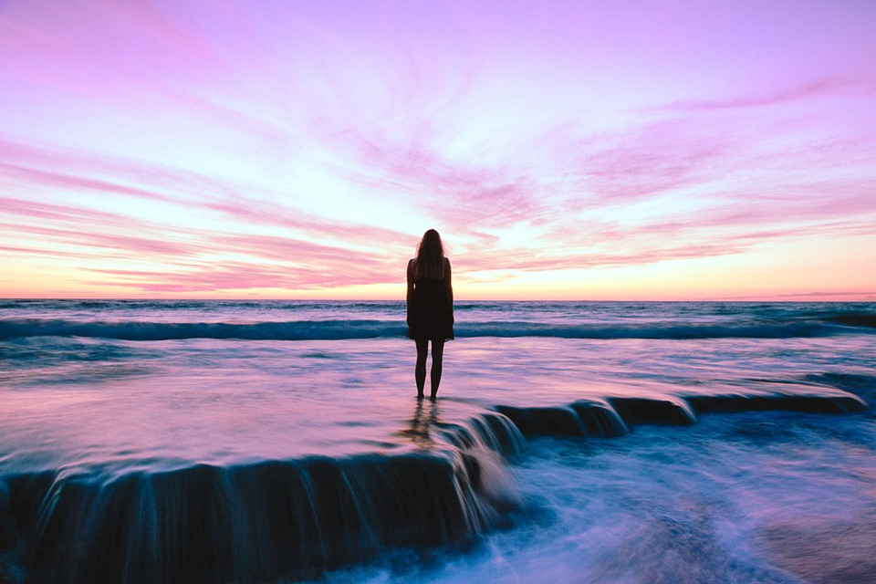
Možno sa aj vy hneváte na seba pre niečo vo svojej minulosti, možno si hovoríte, toto som mala urobiť inak.
Ja som to mala podobne. Boli situácie, ktoré som si v hlave viac krát prechádzala a pritom som si hovorila, mala si sa inak zachovať. Alebo prečo si do toho nešla, prečo sa bojíš, pozri sa na ....

Slide 3
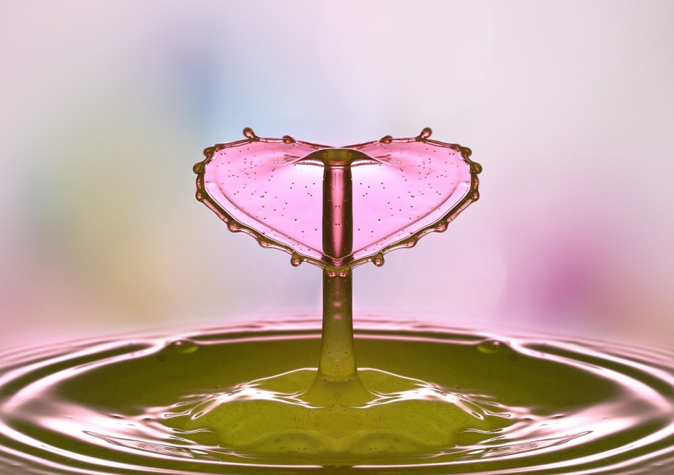
Chcem vám len povedať, že je dôležité si uvedomiť, že práve vďaka našej minulosti, sme takí akí sme. Často si hovorím, že je všetko tak, ako má byť. Keď sa mi napr. aj nedarilo so spustením predaja ebooku a prichádzali problémy, ktoré som musela riešiť, tak som si to hovorila tiež. Uvedomila som, že vlastne to, že som určité problémy musela vyriešiť, ma viedlo po tej ceste. Musela som sa naučiť nové zručnosti a vedomosti.

Slide 4
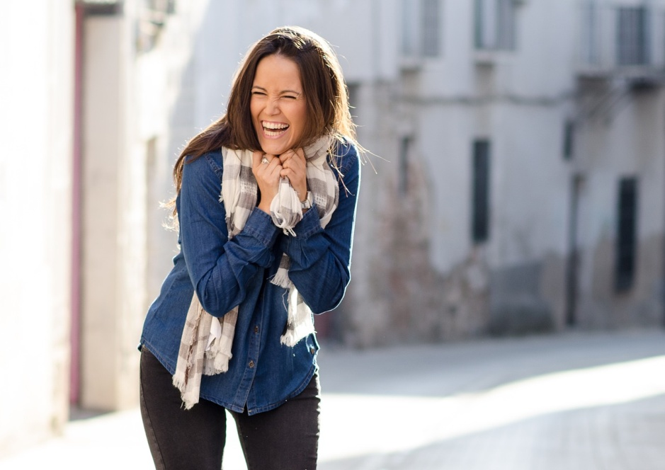
Keby mi niekto pred troma rokmi povedal, že budem šoférovať a dokonca budem mať o prekonaní strachu ebook a online tréning a k tomu ďalší online program pre žienky na podporu ich plnenia snov a cieľov, asi by som sa mu vysmiala. A pozerala naňho ako na blázna. Ja, ktorá sa veľa vecí bojí, ktorá počítaču a technickým veciam nerozumie.... :)

Slide 5
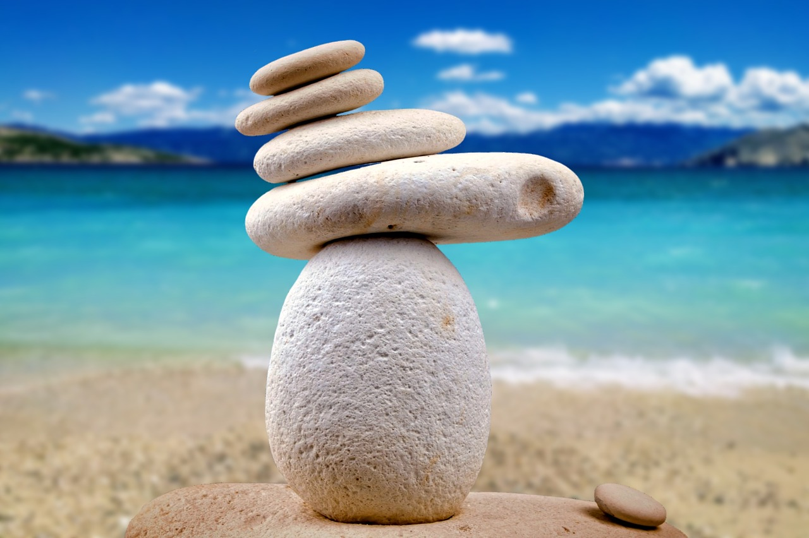
A vidíte, predsa to tak je. Všetko v našom živote má nejaký význam, aj keď to nemusíme vidieť hneď. Myslím, si, že aj to, že som tak dlho nevedela prekonať svoj strach zo šoférovania, že som sa začala zaoberať osobnostným rozvojom, čítať motivačné knihy, to všetko postupne viedlo k tomu, aby som napísala svoj ebook a vytvorila online produkty.

Slide 6
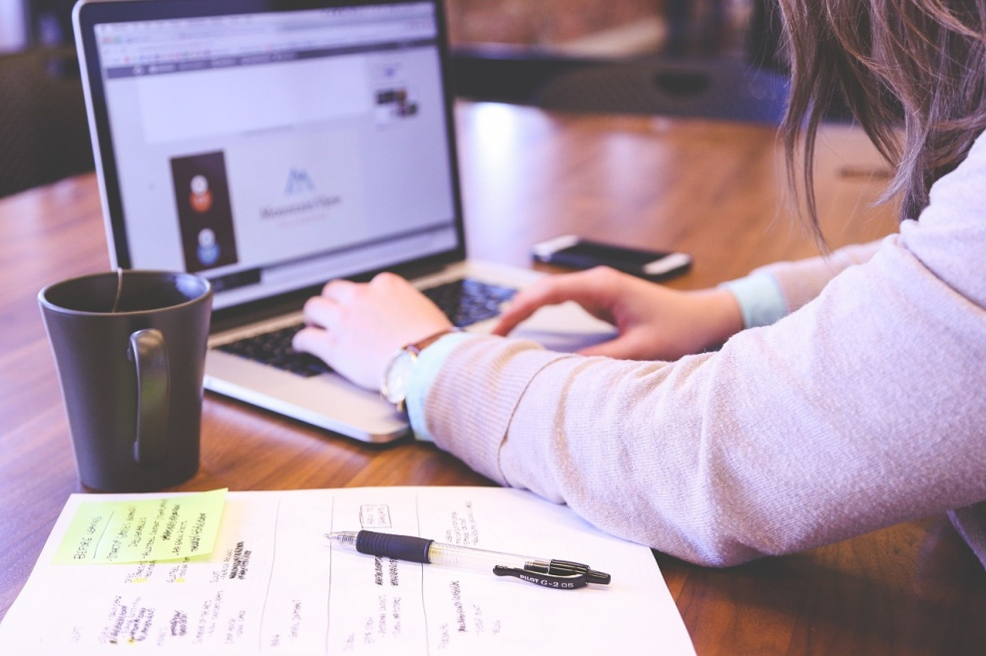
Pred materskou som bola fakturantka. Vtedy ma tá práca veľmi bavila, tešila som sa, keď som sa postupne učila ďalšie administratívne veci. Aj táto práca mi pomohla na mojej ďalšej ceste. Keď som začala predávať svoje šperky, vedela som ako mám robiť faktúry a to bol pre mňa prínos.
Všetko, čím som si v živote prešla tak nejako do seba postupne zapadá.
Skúste o tom popremýšľať aj vy.

Slide 7
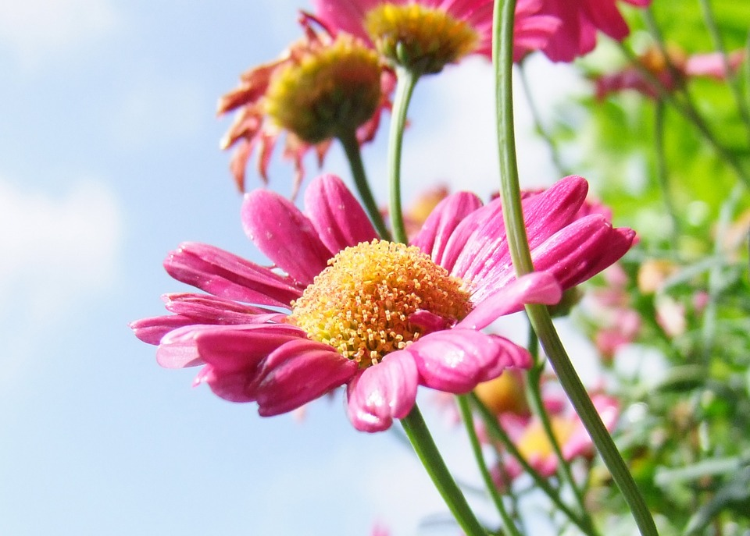
Dôverujte životu a vašej intuícií. Zahoďte všetky svoje ALE...
Už som tu raz spomenula knihu Rozhovory s Bohom, veľmi ma tam fascinovalo, keď tam rozoberajú, že môžem byť všetkým, čím chcem. To mi príde neskutočne krásne. Možno si poviete, že určite to tak nie je. Aj ja som si to kedy myslela. Ale postupne sa presviedčam o tom, že to tak skutočne je. Ja som sa rozhodla, že si chcem splniť svoje sny, objavila som v sebe (aj keď boli hlboko ukryté) svoje talenty a túžby, ktoré som dávno potlačila. Potlačila som lebo mi niekto povedal, že na to nemám a že je to hlúposť. Takto má väčšina ľudí a je len na nás, či to prehodnotíme alebo nie.
Je na nás ako veľmi to chceme, alebo nechceme.

Slide 8
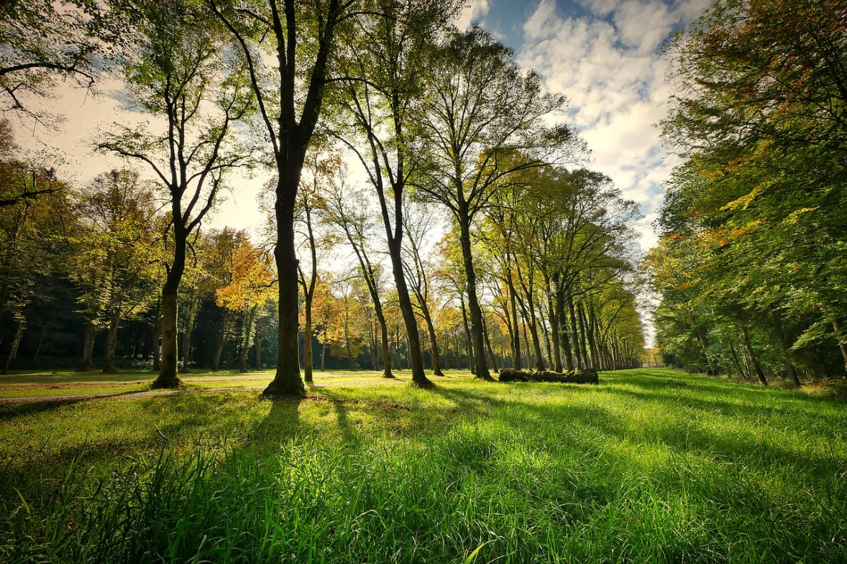
Môžete si prejsť vaše detstvo, čo vás tešilo?
Ja milujem prírodu, slobodu a voľnosť. Dlho som si to neuvedomovala. Ale teraz viem, že to tak je. Najradšej si vybavujem spomienky, kde som ako dieťa u babičky na prázdninách. Pochádzam z dedinky kúsok od Myjavy. A je tam krásna príroda. Babička s dedkom mali veľa zvierat (ovce, kozu, zajace, sliepky...)

Slide 9
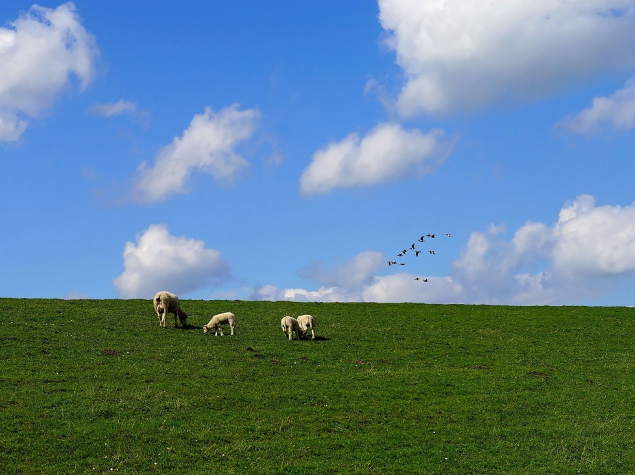
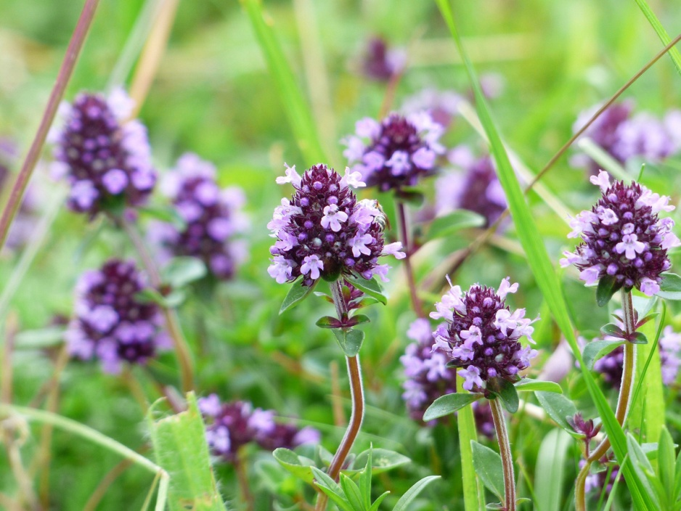
Milujem spomienky z prázdnin u nich. Chodievali sme pásť ovce, pri tom sme si s babičkou spievali a zberali bylinky, alebo lesné jahody. Tá nádherná voľnosť, keď sme behali po tráve a tešili sa proste len z toho, že tam sme. Alebo keď sme chodili na potok chytať rybky a raky. Teda ja som sa len pozerala, lebo som sa ich bála chytať :).

Slide 10
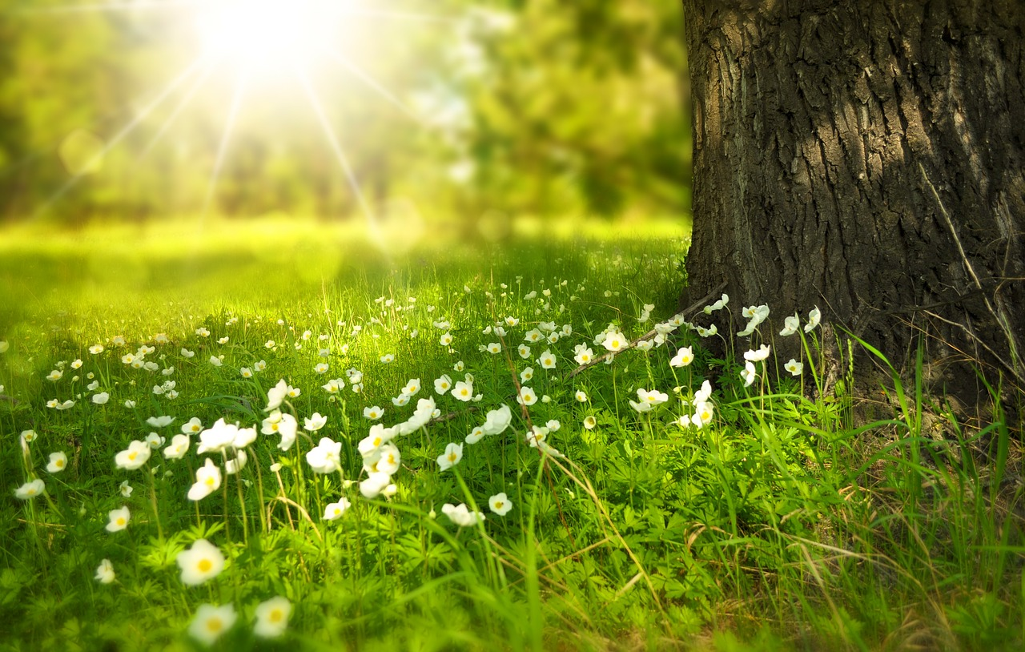
Aj teraz keď idem s mojimi deťmi a manželom, k mojim rodičom a vidím tú prírodu, tak mám pocit, že moja duša lieta ☺. Je to také čarovné miesto pre mňa. Možno vám to príde čudné. Ale proste to tak cítim. A možno sa aj vy niekde cítite tak skvele, že cítite niečo podobné.
www.andreazavodska.sk

